Slide 1
МИНИСТЕРСТВО НАУКИ И ВЫСШЕГО ОБРАЗОВАНИЯ
РОССИЙСКОЙ ФЕДЕРАЦИИ
Федеральное государственное автономное образовательное учреждение высшего образования
«Крымский федеральный университет имени В.И. Вернадского»
Таврический колледж
(структурное подразделение)
ОТЧЕТ ПО ПРАКТИКЕ
Производственная практика по профессиональному модулю
ПМ.04 Выполнение работ по одной или нескольким профессиям рабочих, должностям служащих (16199 Оператор электронно-вычислительных и вычислительных машин)
Выполнила: Волочай Игорь Александрович
Специальность: 09.02.01 Компьютерные системы и комплексы
Группа: 2КСК21
г. Симферополь, 2023 г.

Slide 2
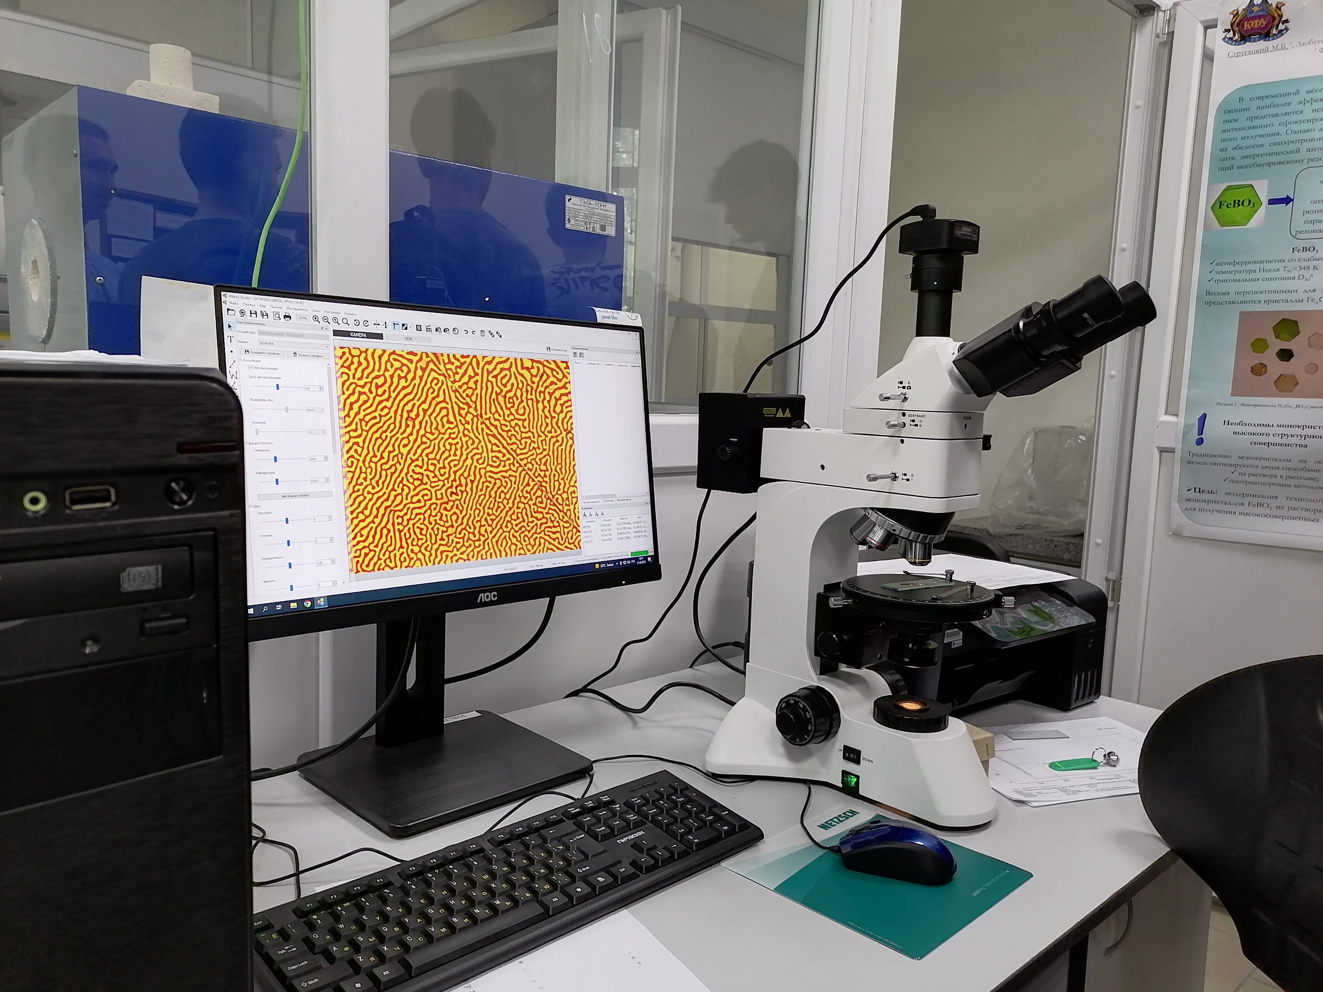
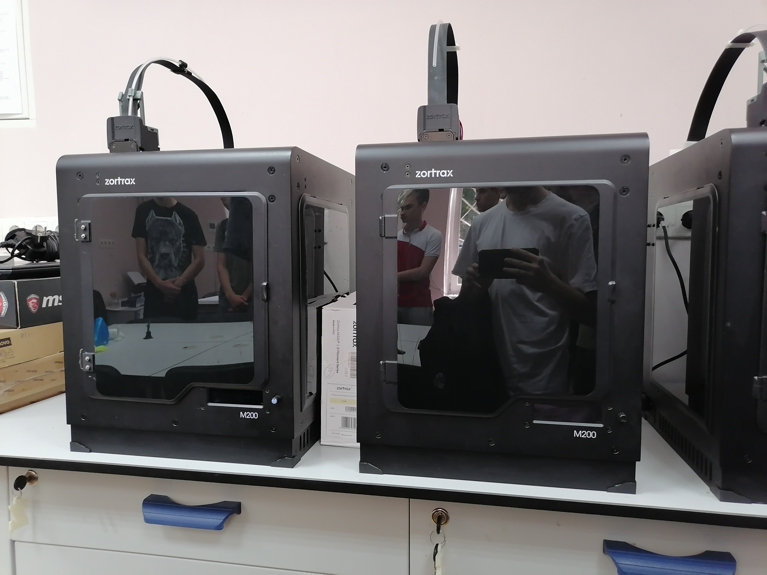
База проведения производственной практики
Рисунок 1 – лаборатория исследования кристаллов на базе ФТИ
Рисунок 2 – лаборатория 3D моделирования и 3D печати
2

Slide 3
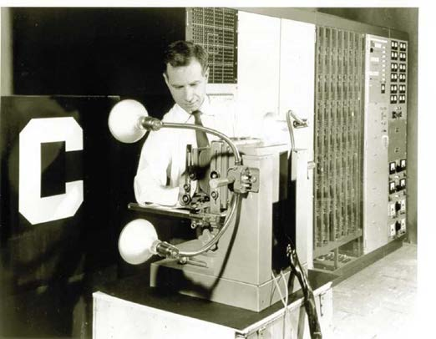
Актуальность применения нейронных сетей
Первые упоминания об искусственных нейронных сетях появились в шестидесятых годах прошлого века. С тех пор вычислительные мощности электронной техники возросли в сотни и тысячи раз. Вследствие чего, алгоритмы машинного обучения стали востребованы во многих отраслях общественной жизни.
Рисунок 3 – первый нейрокомпьютер «Марк 1»
3

Slide 4
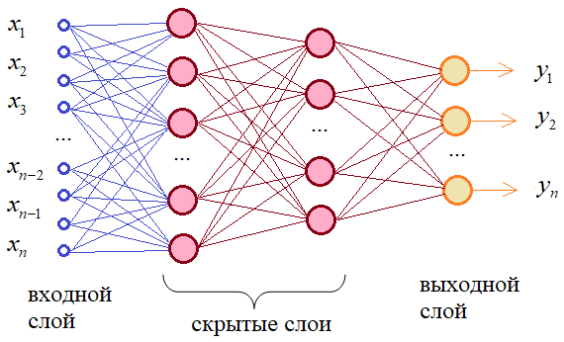
Теория нейронных сетей
Рисунок 4 – схема работы полносвязной искусственной нейронной сети
4

Slide 5
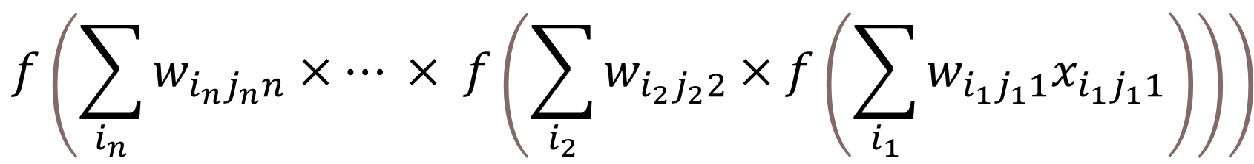
Формульное описание нейронной сети
$$f\left(\sum_{i_{n}}{w_{i_{n}j_{n}n}×⋯ × f\left(\sum_{i_{2}}{w_{i_{2}j_{2}2}×f\left(\sum_{i_{1}}{w_{i_{1}j_{1}1}x_{i_{1}j_{1}1}}\right)}\right)}\right)$$
Формула 1 – математическая модель нейронной сети
5

Slide 6
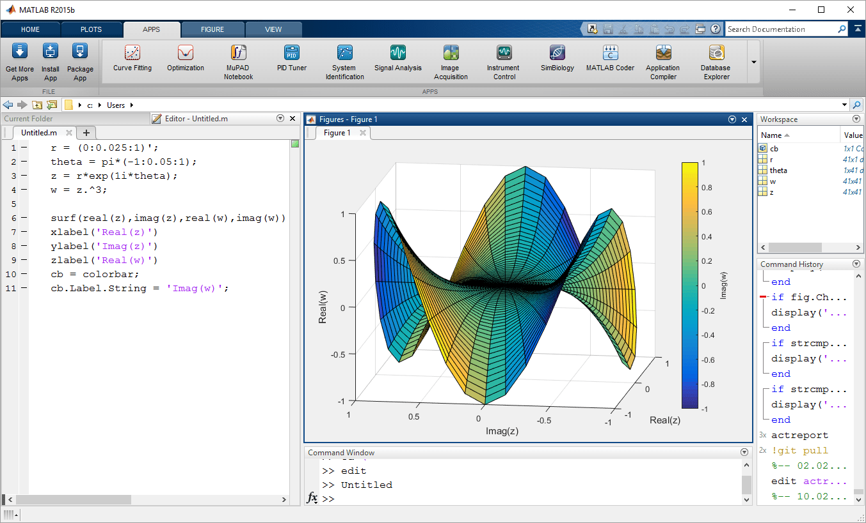
Среда разработки «Matlab»
Рисунок 5 – среда разработки «Matlab»
6

Slide 7
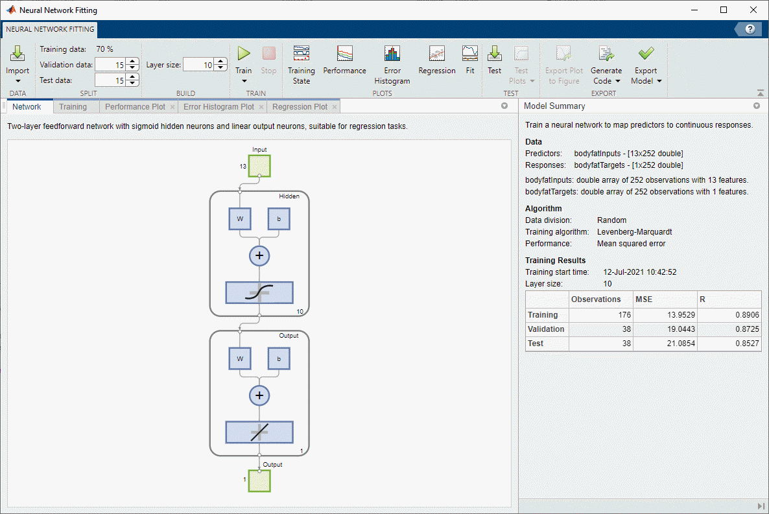
Использование методов нейронных сетей для классификации экспериментальных данных в «MatLab»
Рисунок 6 – интерфейс настройки нейронной сети в среде разработки «MatLab»
7

Slide 8
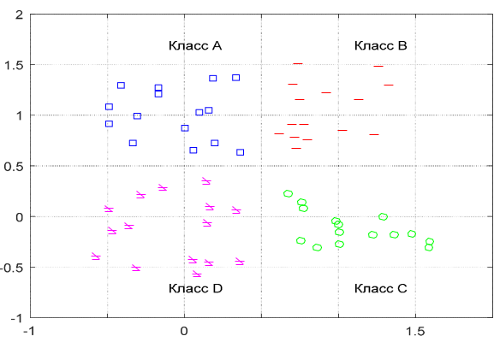
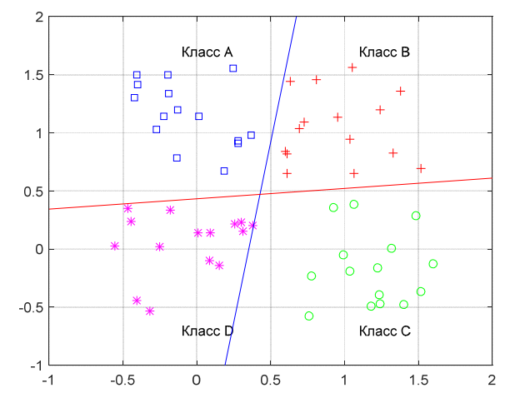
Пример реального использования методов нейронных сетей для классификации экспериментальных данных в «MatLab»
Рисунок 7 - график рассеянья элементов из 4 сгенерированных классов
Рисунок 8 – визуализация классификации обученной искусственной нейронной сети
8

Slide 9
МИНИСТЕРСТВО НАУКИ И ВЫСШЕГО ОБРАЗОВАНИЯ
РОССИЙСКОЙ ФЕДЕРАЦИИ
Федеральное государственное автономное образовательное учреждение высшего образования
«Крымский федеральный университет имени В.И. Вернадского»
Таврический колледж
(структурное подразделение)
ОТЧЕТ ПО ПРАКТИКЕ
Производственная практика по профессиональному модулю
ПМ.04 Выполнение работ по одной или нескольким профессиям рабочих, должностям служащих (16199 Оператор электронно-вычислительных и вычислительных машин)
Выполнила: Волочай Игорь Александрович
Специальность: 09.02.01 Компьютерные системы и комплексы
Группа: 2КСК21
г. Симферополь, 2023 г.

